Slide 1
Инструменты для создания стратегии публикаций
Касьянов Павел
Эксперт по наукометрическим системам
Thomson Reuters

Slide 2
Стратегия как целеполагание
A
B
текущая ситуация
желаемая ситуация
Где мы публикуемся сейчас?
Где мы хотим публиковаться?

Slide 3
Указ президента от 07.05.2012
«увеличение к 2015 году доли публикаций российских исследователей в общем количестве публикаций в мировых научных журналах, индексируемых в базе данных «Сеть науки» (WEB of Science), до 2,44 процента»
«вхождение к 2020 году не менее пяти российских университетов в первую сотню ведущих мировых университетов согласно мировому рейтингу университетов» (программа 5-100-2020)

Slide 4
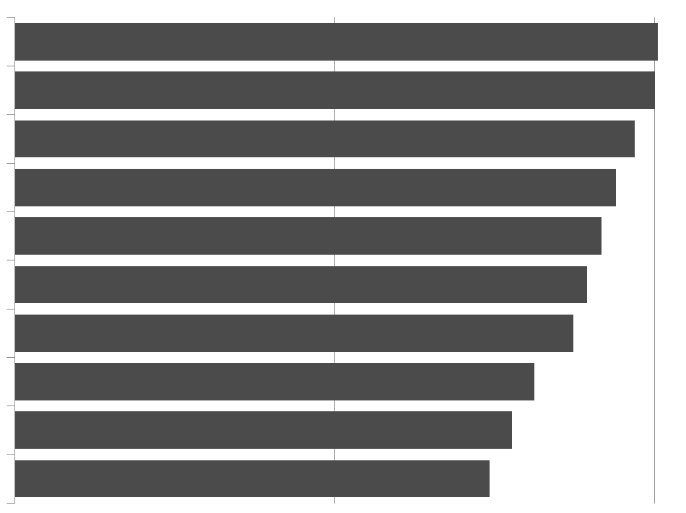
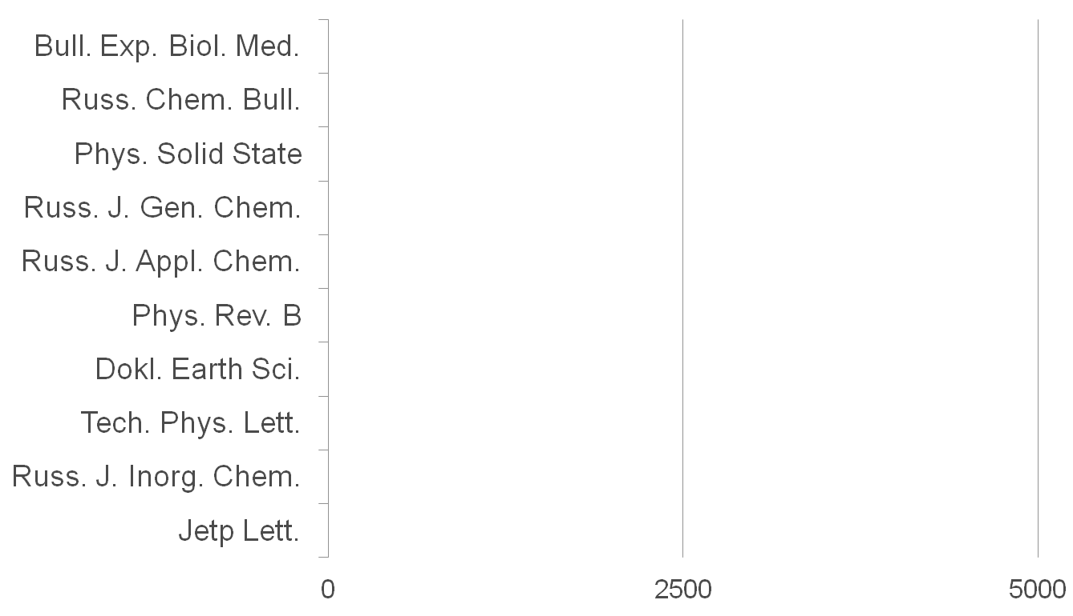


Где печатаются российские ученые
(Web of Science 2000-2014)
ИФ = 0.341
ИФ = 0.423
ИФ = 0.769
ИФ = 0.432
ИФ = 0.235
ИФ = 3.767
ИФ = 0.392
ИФ = 0.562
ИФ = 0.417
ИФ = 1.524
по состоянию на 24.03.2014

Slide 5
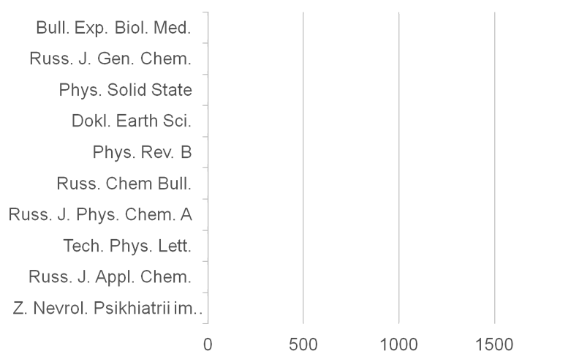
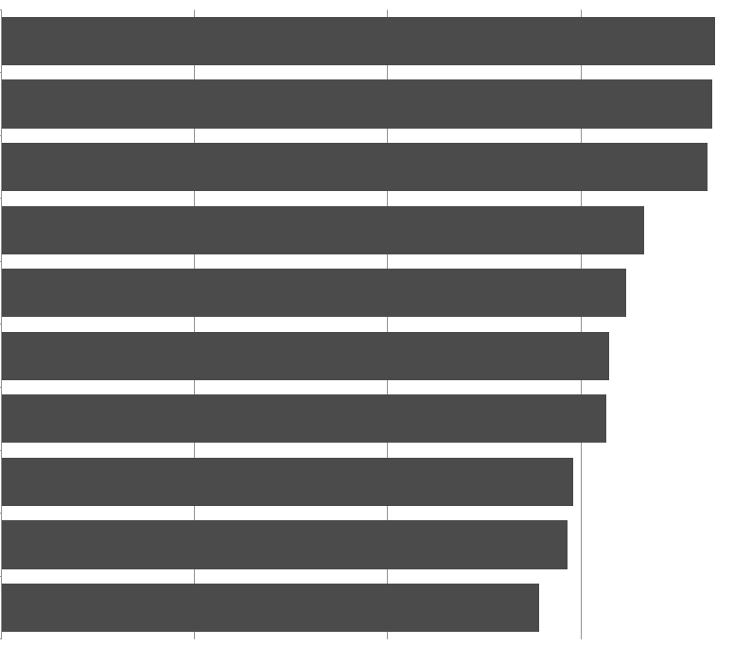

Где печатаются российские ученые
(Web of Science 2009-2014)
ИФ = 0.341
ИФ = 0.432
ИФ = 0.769
ИФ = 0.392
ИФ = 3.767
ИФ = 0.423
ИФ = 0.386
ИФ = 0.562
ИФ = 0.235
ИФ = 0.062

Slide 6
Стратегия как целеполагание
A
B
текущая ситуация
желаемая ситуация
Где мы публикуемся сейчас?
Где мы хотим публиковаться?

Slide 7
Web of Science анализ тематического направления

Slide 8



Базы данных на платформе Web of Science
Derwent Innovations Index
архив с 1963
BIOSIS Citation Index
архив с 1926
Web of Science
Core Collection
Data Citation Index
архив с 1900
Zoological Records
архив с 1864
SCIE – архив с 1900
SSCI – архив с 1900
AHCI – архив с 1975
CPCI – архив с 1990
BkCI – архив с 2005
IC/CCR – архив с 1840
CABI
архив с 1910
MEDLINE
архив с 1950
FSTA
архив с 1969
Inspec
архив с 1898

Slide 9
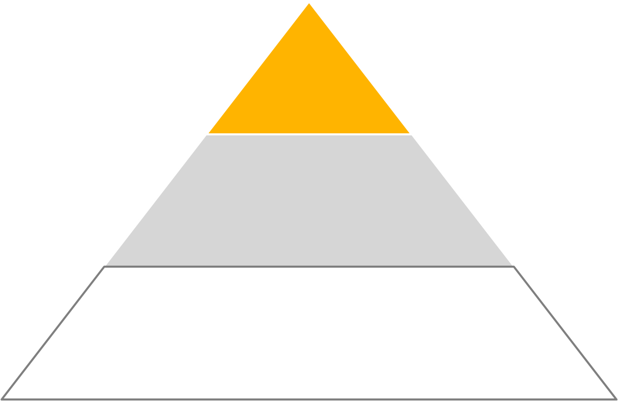
Web of science Core Collection включает самые значимые и влиятельные журналы
WEB OF SCIENCE СС
Золотой
стандарт
>12 500 самых лучших
журналов
Базы данных общего профиля
(>20 000 журналов)
>60 000 научных журналов в мире
(ежегодный прирост 2%)

Slide 10
Цитатные связи в Web of Science CC
текущая
статья
материалы, на которые
ссылается автор
материалы, которые
ссылаются на автора

Slide 11
webofscience.com

Slide 12


Slide 13
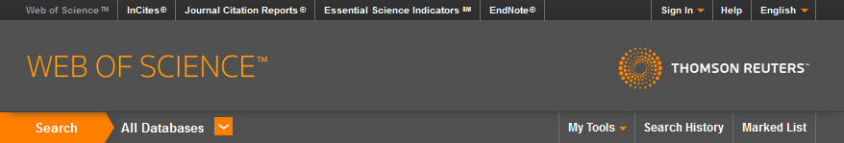
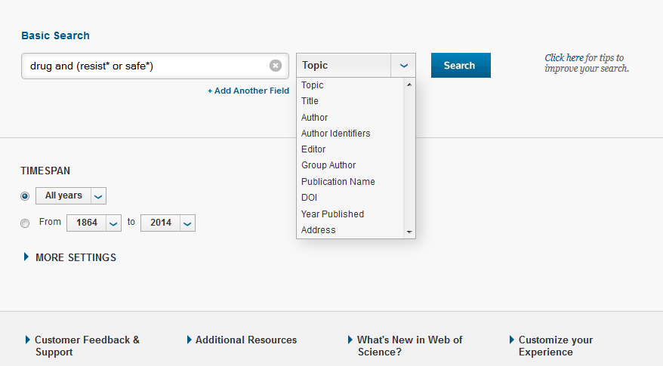
Широкие возможности поиска

Slide 14
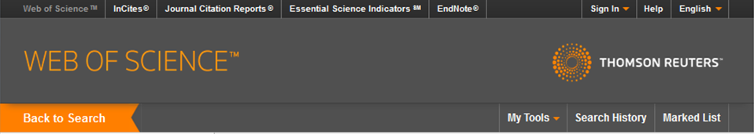
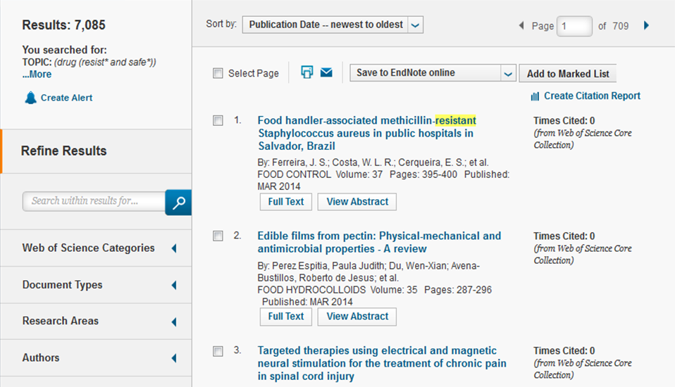
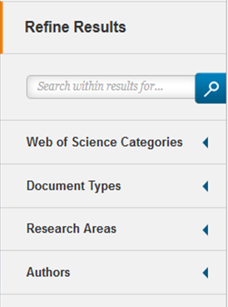
Уточнение поиска на каждом этапе

Slide 15
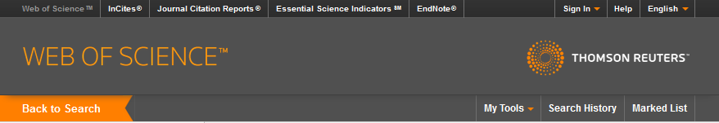
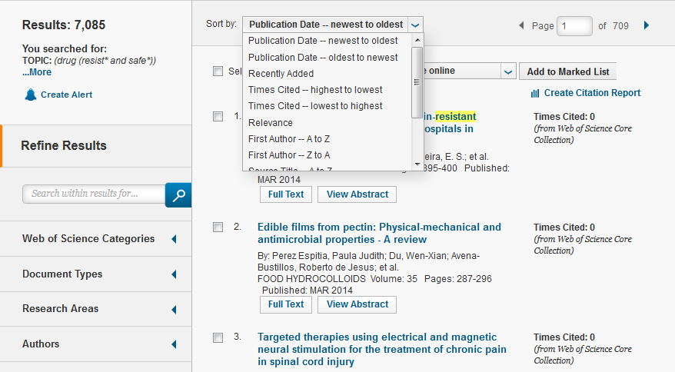
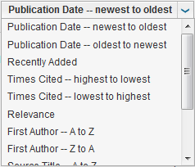
Сортировка результатов для выявления закономерностей

Slide 16
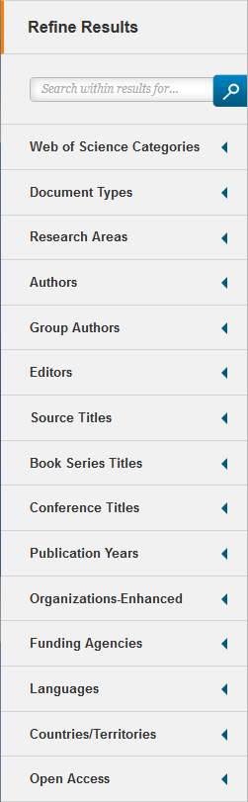

Анализ результатов
самые публикуемые авторы
журналы
книги
конференции
исследовательские организации
финансирующие организации
распределение по регионам
журналы открытого доступа

Slide 17
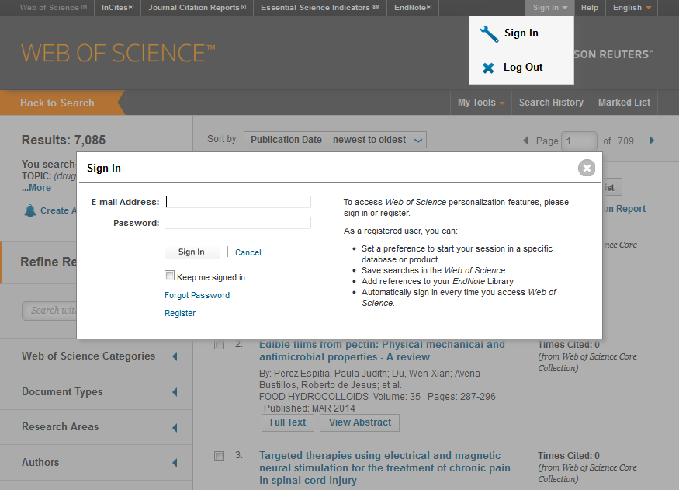
Персональный профиль

Slide 18
Web of Science анализ тематического направления
Поиск самых последних и актуальных работ по ключевым словам
Уточнение поиска с помощью панели Refine Results
Определение и сохранение списка журналов с помощью функции Analyze Results
Дополнительные результаты в отчете о цитировании

Slide 19
Journal Citation Reports основные сценарии стратегии публикации

Slide 20
Базы данных на платформе Web of Science
Derwent Innovations Index
архив с 1963
BIOSIS Citation Index
архив с 1926
Web of Science
Core Collection
Data Citation Index
архив с 1900
Zoological Records
архив с 1864
SCIE – архив с 1900
SSCI – архив с 1900
AHCI – архив с 1975
CPCI – архив с 1990
BkCI – архив с 2005
IC/CCR – архив с 1840
CABI
архив с 1910
MEDLINE
архив с 1950
FSTA
архив с 1969
Inspec
архив с 1898

Slide 21
Базы данных на платформе Web of Science
Journal Citation Reports
Web of Science
Core Collection
ежегодные отчеты по цитированию журналов в
Web of Science Core Collection
SCIE – архив с 1900
SSCI – архив с 1900
AHCI – архив с 1975
CPCI – архив с 1990
BkCI – архив с 2005
IC/CCR – архив с 1840

Slide 22
Journal Citation Reports – аналитический инструмент для оценки журналов

Slide 23
Импакт-фактор – это среднее цитирование одной статьи
количество цитирований в 2013
ИФ₂₀₁₃ =
количество статей в 2011 и 2012
2011
2012
2013

Slide 24
Распределение журналов по импакт-факторам
max
25%
Q1
импакт-фактор
25%
Q2
медиана
25%
Q3
25%
Q4
min

Slide 25
Основные сценарии публикационной деятельности
max
Агрессивная стратегия
25%
Q1
импакт-фактор
25%
Q2
Умеренная
стратегия
медиана
25%
Q3
25%
Q4
min

Slide 26
Как создать свою стратегию публикаций
Определение области знаний и показателей публикационной активности по ней
«Где мы публикуемся сейчас, а где должны»
Создание списка журналов по параметрам их публикационной активности

Slide 27
EndNote online подготовьте свои статьи к публикации

Slide 28
EndNote online –
Ваша персональная библиотека

Slide 29
webofscience.com
my.endnote.com

Slide 30
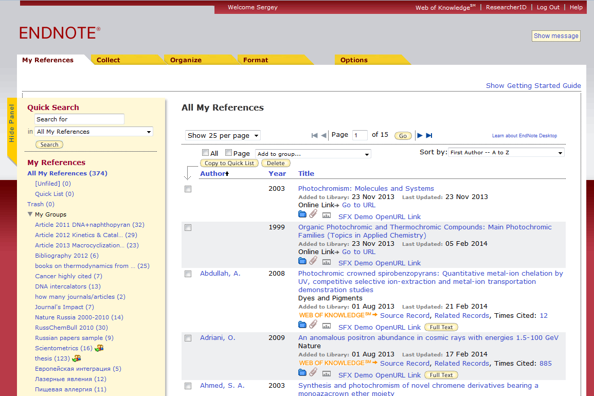

Slide 31
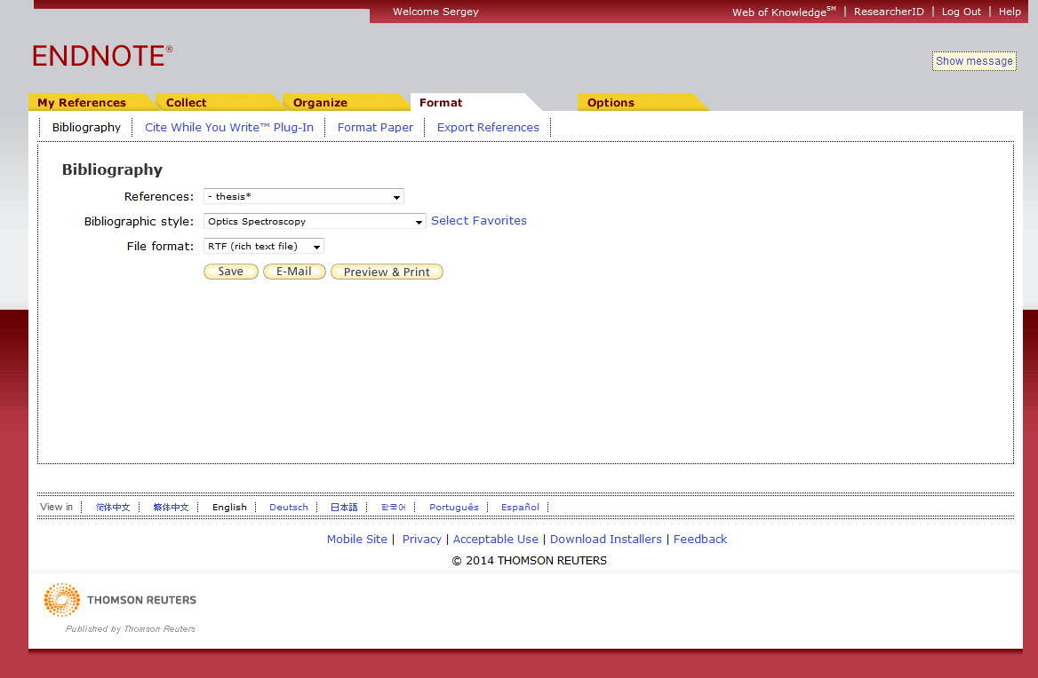
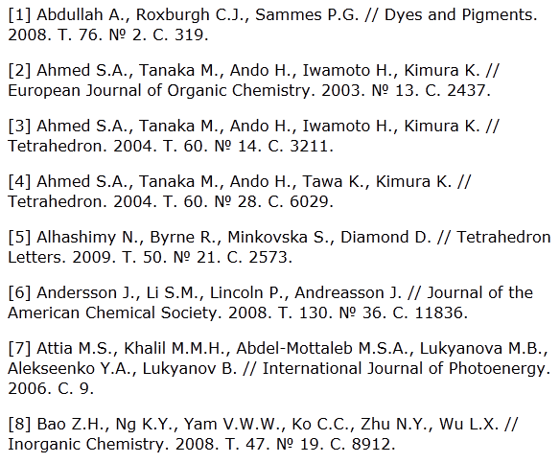

Slide 32
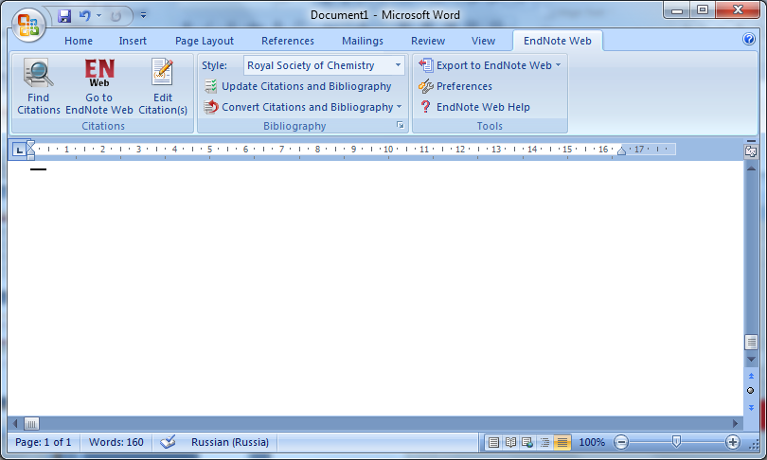
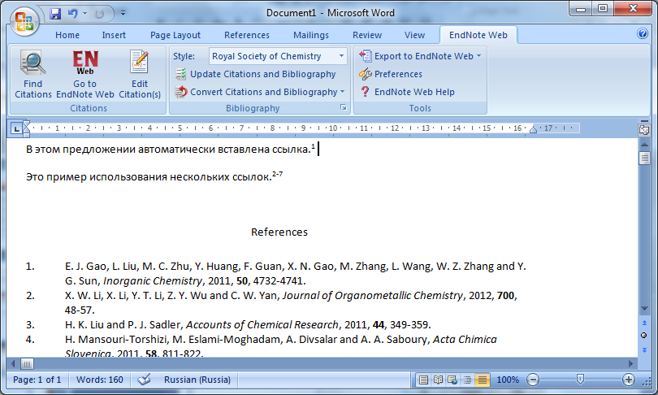

Slide 33
Работа с библиографией в EndNote online
Полная интеграция с Web of Science
Возможность прикреплять документы и файлы
Оформление библиографических списков без ошибок
Модуль Cite-While-You-Write для MS Word – добавление ссылок сразу в текст
Бесплатный доступ с любого компьютера

Slide 34
ResearcherID создайте свой бренд ученого

Slide 35
Однофамильцы, опечатки и
разные варианты написания фамилии
усложняют поиск по автору

Slide 36
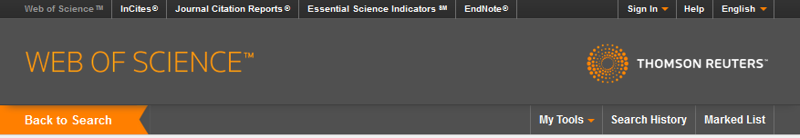
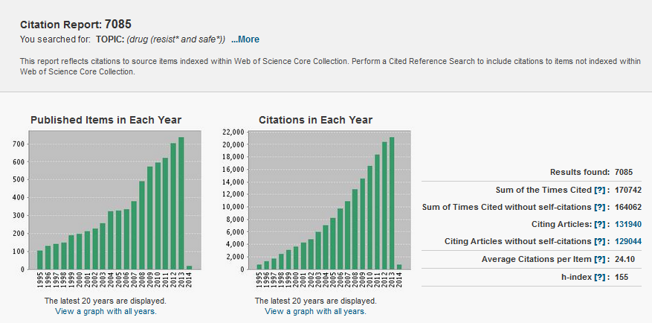
Создание отчетов по цитированию

Slide 37
ResearcherID –
визитная карточка исследователя

Slide 38
webofscience.com
researcherid.com

Slide 39
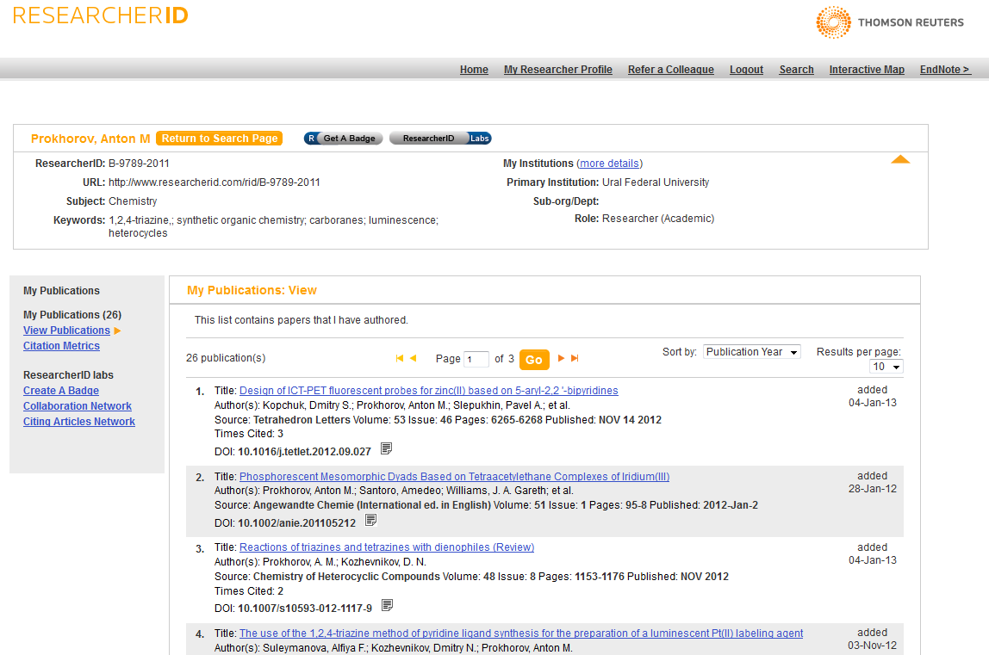

Slide 40
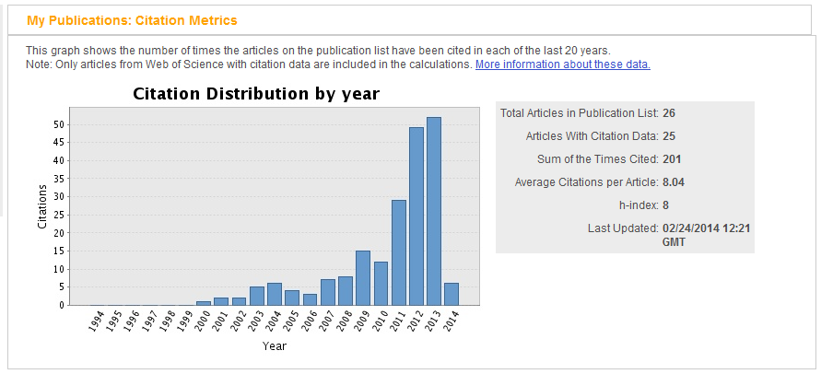
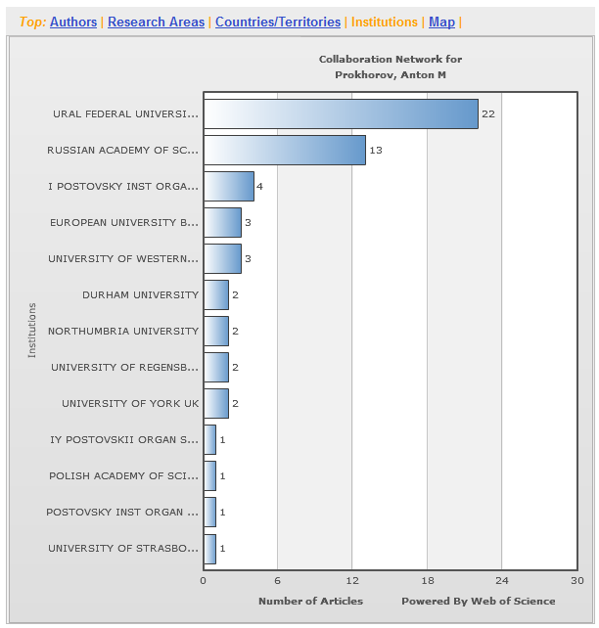
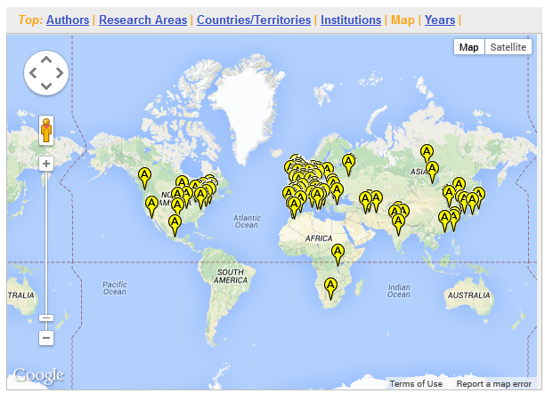

Slide 41
Профиль исследователя ResearcherID
Полная интеграция с Web of Science
Любые записи, из любых источников
Однозначная идентификация авторов
Просто получать статистические данные по цитированию
Бесплатный доступ с любого компьютера

Slide 42





Полезные ссылки
webofscience.com
my.endnote.com
researcherid.com
wokinfo.com/russian
youtube.com/woktrainingsrussian

Slide 43
Главное – качество исследований

Slide 44
Спасибо!
Вопросы?
Касьянов Павел
Эксперт по наукометрическим системам
Thomson Reuters

